Slide 1
Thêm Tên Công ty
Xây dựng web bán đồ ăn tại chỗ
Thêm đoạn miêu tả ngắn ở đây

Slide 2
Nội dung
Phần I
TỔNG QUAN
Phần II
CƠ SỞ LÍ THUYẾT
Phần III
CÀI ĐẶT THỬ NGHIỆM
Phần IV
KẾT LUẬN

Slide 3
CHƯƠNG I
Tổng Quan

Slide 4
1.1 Giới thiệu về Trung tâm tin học thống kê khu vực II (Cosis)

Slide 5


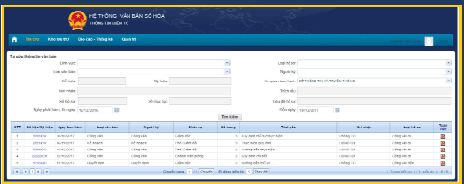
Lịch sử hoạt động của trung tâm
Các sản phẩm chính của trung tâm.

Slide 6

1.2 Phạm vi đề tài

Slide 7
CHƯƠNG II
Lý Thuyết

Slide 8





2.1 Công nghệ
Quay lại Trang Chương trình

Slide 9
CHƯƠNG III
Cài đặt thử nghiệm

Slide 10
3.1 Chức năng gọi món

Slide 11
3.2 Đồ thị thống kê
Quay lại Trang Chương trình

Slide 12
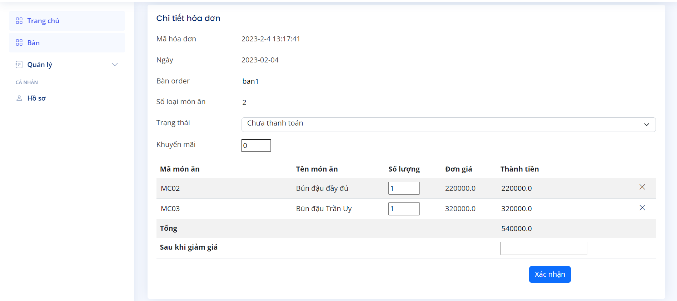
3.3 Chức năng thanh toán
Quay lại Trang Chương trình

Slide 13
CHƯƠNG IV
Kết luận

Slide 14

4.1 Kết quả đạt
Kết quả đạt được của em đã tạo thành công một Web Application demo với một số chức năng của ứng dụng bán đồ ăn tại chỗ. Mỗi chức năng cơ bản đã chạy được đúng yêu cầu.
Chức năng gọi món thể hiện rõ yêu cầu với các màu khác nhau giúp việc quản lý thuận tiện dễ dàng hơn.
Biết áp dụng thư viện như jQuery.
Bước đầu làm quen với Framework Spring boot và framework Datatable
Việc tạo demo như trên vẫn còn đang ở mức khá là đơn giản, nhưng qua đây giúp em hiểu biết thêm nhiều kiến thức và kỹ năng lập trình hơn. Từ đó có thể làm những dự án thực tế.

Slide 15

4.2 Hướng phát triển
Quay lại Trang Chương trình

